Slide 1
III Seminário Anapar de Autogestão em Saúde “Inflação médica: o que é e o quanto importa na construção de políticas para a autogestão”
www.anapar.com.br

Slide 2
Inflação é o nome dado ao aumento dos preços de produtos e serviços. Ela é calculada pelos índices de preços, comumente chamados de índices de inflação.
O cálculo mede a variação de preços de uma cesta de produtos e serviços consumida pela população.
O IBGE produz dois dos mais importantes índices de preços: o IPCA, considerado o oficial pelo governo federal, e o INPC.

Slide 3
A cesta é definida pela Pesquisa de Orçamentos Familiares - POF, do IBGE, que, entre outras questões, verifica o que a população consome e quanto do rendimento familiar é gasto em cada produto: arroz, feijão, passagem de ônibus, material escolar, médico, cinema, entre outros.
Os índices, portanto, levam em conta não apenas a variação de preço de cada item, mas também o peso que ele tem no orçamento das famílias.

Slide 4
O que é o VCMH?
O índice de Variação do Custo Médico-Hospitalar do IESS – VCMH/IESS– expressa a variação do custo médico hospitalar per capita das operadoras de planos de saúde entre dois períodos consecutivos de 12 meses cada.
A amostra utilizada para o cálculo do índice VCMH representa aproximadamente 10% do total de beneficiários de planos individuais (antigos e novos) distribuídos em todas as regiões do país.

Slide 5
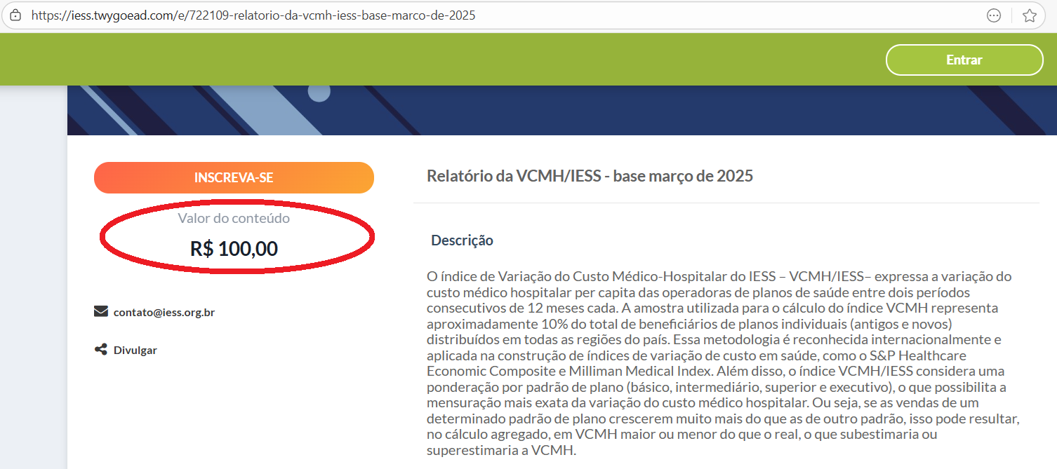

Slide 6

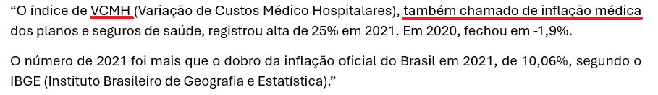

Slide 7
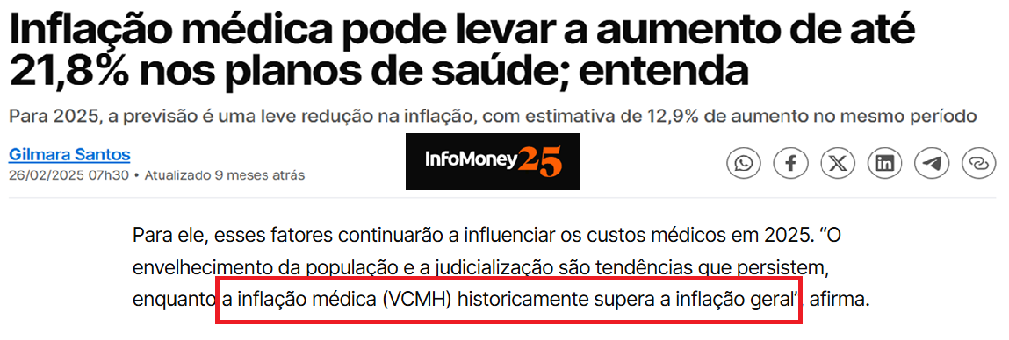

Slide 8
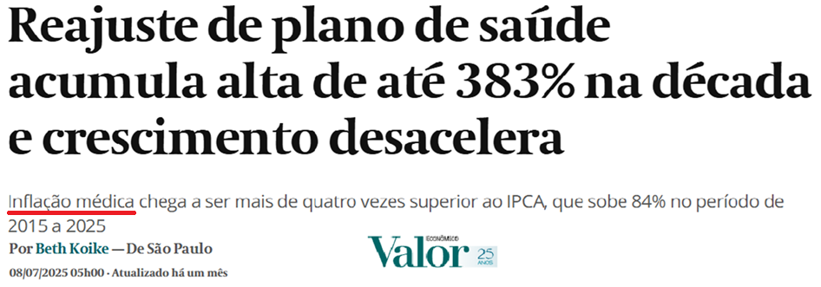
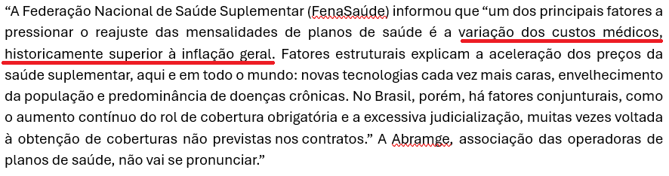

Slide 9

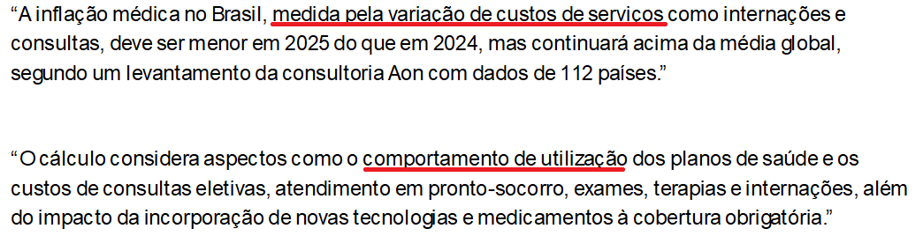

Slide 10

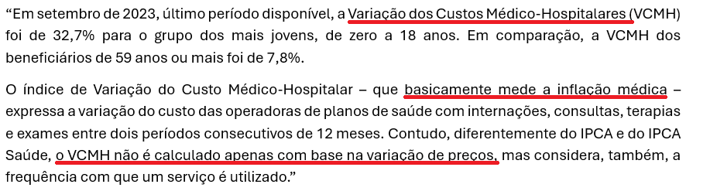

Slide 11
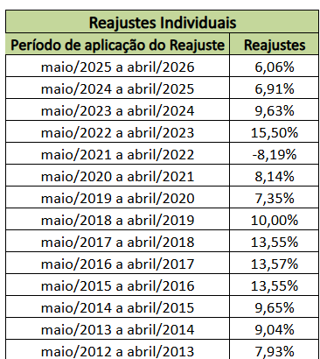
Reajuste anual de planos individuais/familiares
Limites de reajuste definidos pela ANS ano a ano

Slide 12

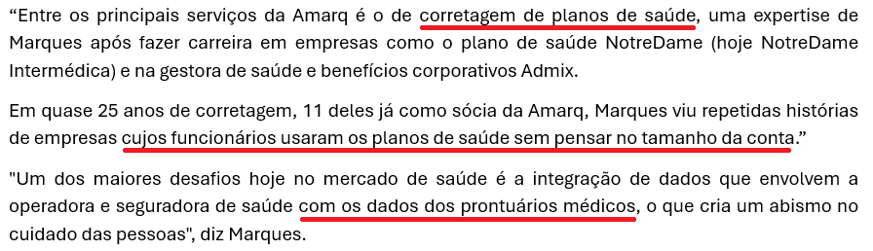

Slide 13
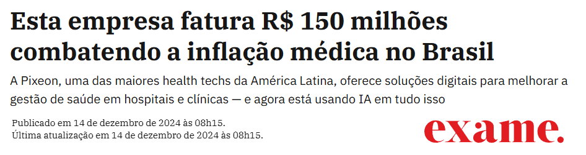
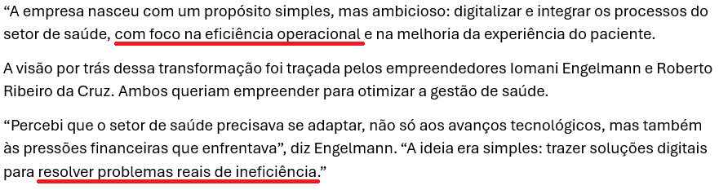

Slide 14


Slide 15


Slide 16
Links das matérias utilizadas
https://www.poder360.com.br/brasil/inflacao-dos-planos-de-saude-fechou-2021-em-25-diz-iess/
https://www.infomoney.com.br/minhas-financas/inflacao-medica-pode-levar-a-aumento-de-ate-218-nos-planos-de-saude-entenda/
https://valor.globo.com/empresas/noticia/2025/07/08/reajuste-de-plano-de-saude-acumula-alta-de-ate-383-na-decada-e-crescimento-desacelera.ghtml
https://economia.uol.com.br/noticias/redacao/2024/12/18/inflacao-medica.htm
https://exame.com/negocios/esta-empresa-fatura-r-150-milhoes-combatendo-a-inflacao-medica-no-brasil/
https://exame.com/negocios/ela-criou-um-negocio-milionario-ao-combater-a-inflacao-medica-do-brasil-uma-das-maiores-do-mundo/
https://www.infomoney.com.br/minhas-financas/custo-do-plano-de-saude-sobe-mais-para-jovens-do-que-para-idosos-mostra-estudo/
https://braziljournal.com/play/a-inflacao-medica-e-um-misterio-para-mim-diz-wadih-damous-da-ans/

